Slide 1
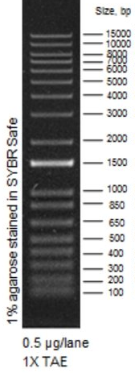
SmaI and EcoRV
Ladder
E2-21_1
E2-21_2
E2-21_3
E2-22_1
E2-22_2
E2-22_3
E2-23_1
E2-23_2
E2-23_3
pF
pKR144
Sample | Expected Band Sizes
pF | 7185 and 51
pF with insert | 7185 and 51+insert
pKR144 | 3325 and 27

Slide 2
PvuI and XhoI
Ladder
E2-21_1
E2-21_2
E2-21_3
E2-22_1
E2-22_2
E2-22_3
E2-23_1
E2-23_2
E2-23_3
pF
pKR144
Sample | Expected Band Sizes
pF | 5244 and 1992
pF with insert | 5244+insert and 1992
pKR144 | 1795 and 1557

